Slide 1
Duomenų srauto įrašo tyrimas
Atliko: Eligijus Kiudys IFM-1/3

Slide 2
Užduotis
Išanalizuoti naudotojo tinklo srautą
Variantos numeris: 12a
Įrašo data ir laikas: 2012-04-12
Trukmė: 269 sekundės

Slide 3
Įranga
Wireshark
NetworkMiner

Slide 4
Surasti duomenys
Naudotojo IP adresas: 10.0.2.15
MAC adresas: 08:00:27:8a:d6:9d
OS: Windows NT 5.1 – Windows XP
Naudotos klientinės programos: Safari 5.0.5, Thunderbird 11.0.1

Slide 5




Puslapiai, kuriuose lankėsi
www.apple.com
www.youtube.com
www.unimelb.edu.au
www.yahoo.com
www.google.com
www.wikipedia.org
www.ax.ac.uk

Slide 6

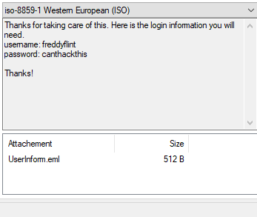
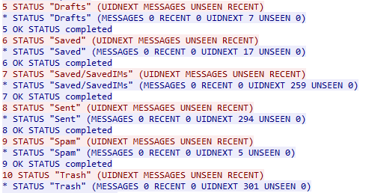
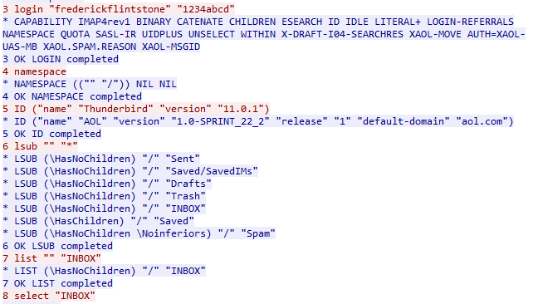
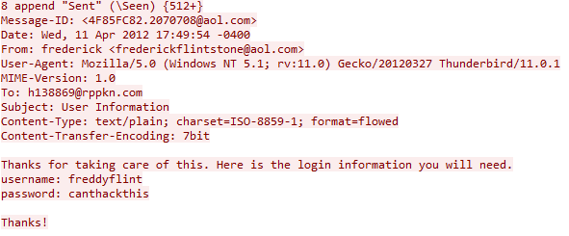
Laiškai
Filtras: imap and frame contains "login"
Filtras: imap and frame contains "frederickflintstone“
Filtras: imap and frame contains "STATUS"

Slide 7
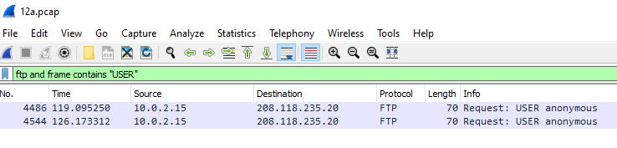
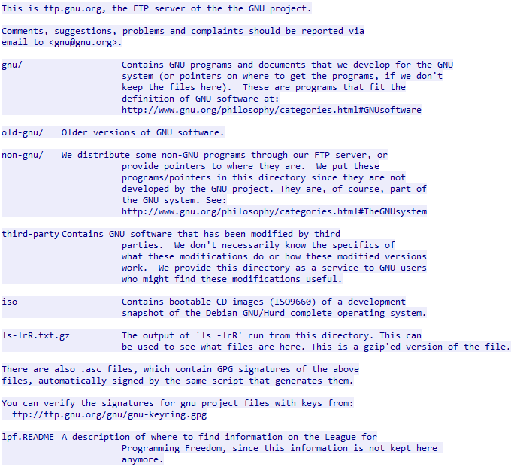
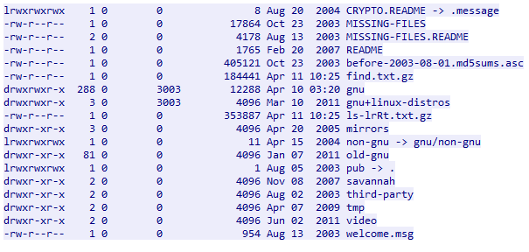
Serverio duomenys
Filtras: ftp and frame contains „USER“
Filtras: ftp-data

Slide 8
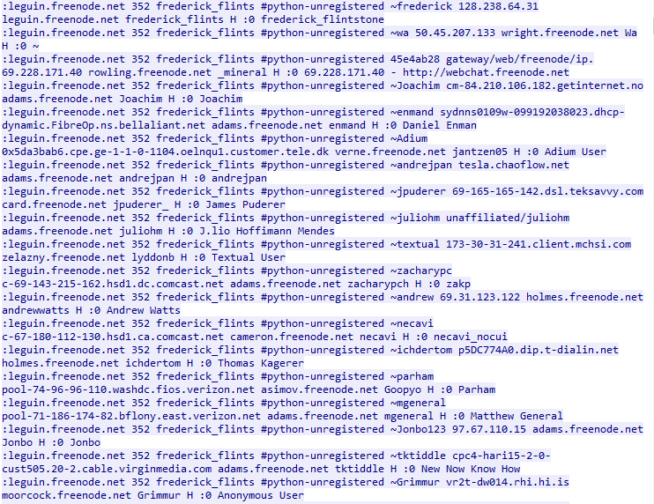
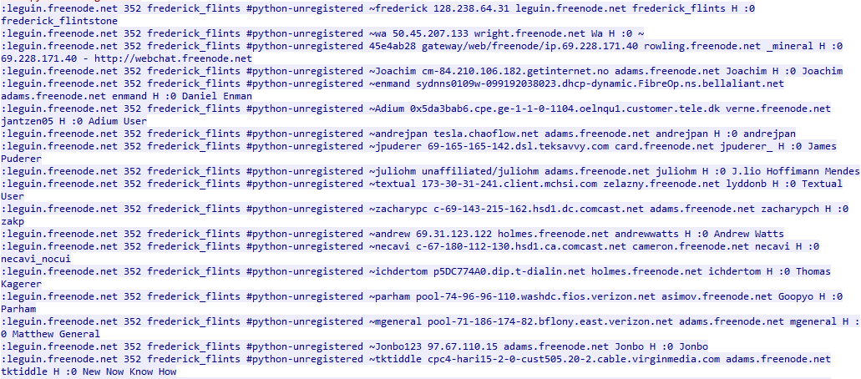
Pokalbių kambarys
Filtras: irc and frame contains "WHO„

Slide 9

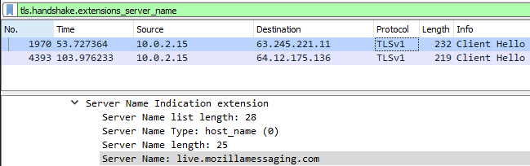
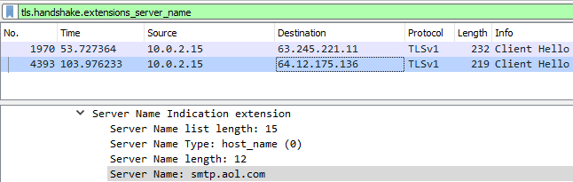
Užkoduoti paketai
Filtras: tls
Filtras: tcp.stream eq 69
tls.handshake.extensions_server_name

Slide 10
Ačiū už dėmesį ☺

